Slide 1

.
РАЗРАБОТКА ВЕБ-САЙТА ДЛЯ АНАЛИЗА И МОНИТОРИНГА ПОЛЕЙ С ИСПОЛЬЗОВАНИЕМ ДАННЫХ ОТ БЕСПИЛОТНИКОВ
Выполнил: студент группы ИСП-43 Беляков Д.С. -
Руководитель дипломного проекта: Матьякубов Х.М. -

Slide 2
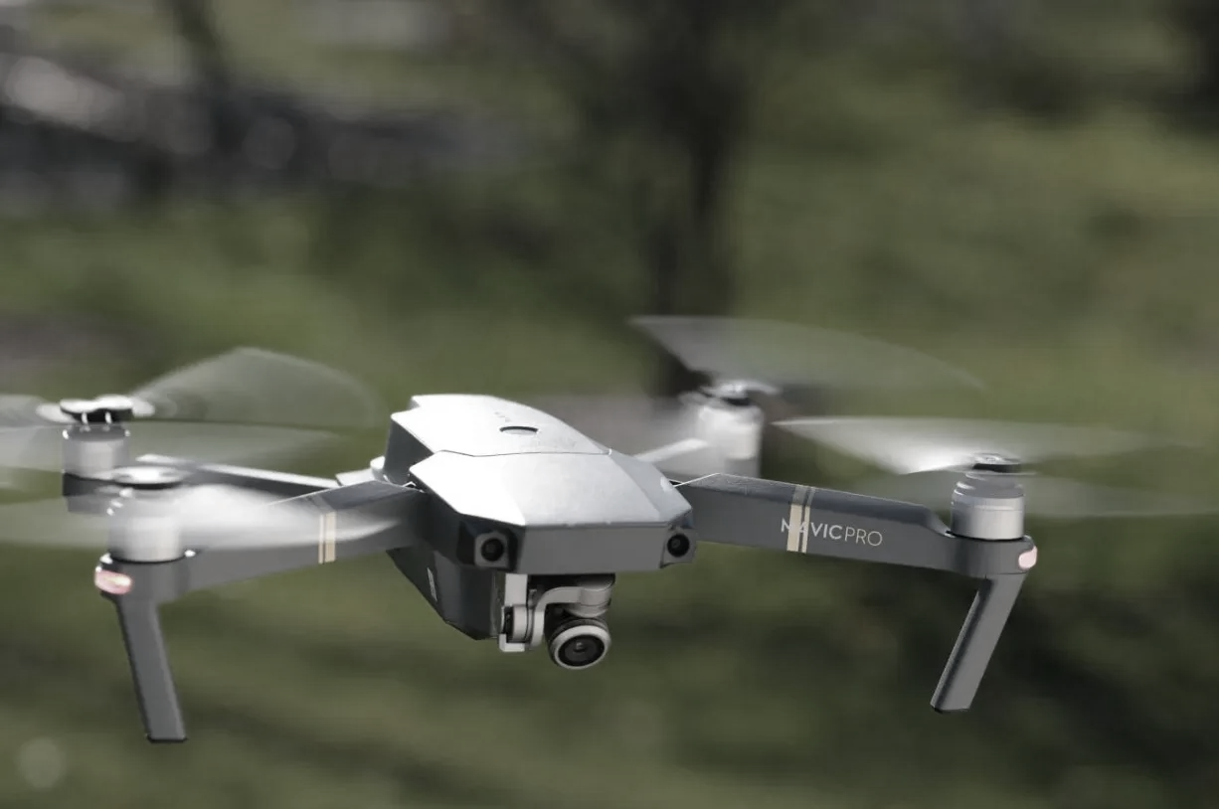
НАШи задачи
-
1. Загружать и обрабатывать данные с беспилотников.
2. Визуализировать данные в виде карт.
3. Генерировать отчеты о состоянии полей.

Slide 3






Технология разработки
JavaScript
React
Java
Spring
PostgreSQL
Стэк технологий

Slide 4
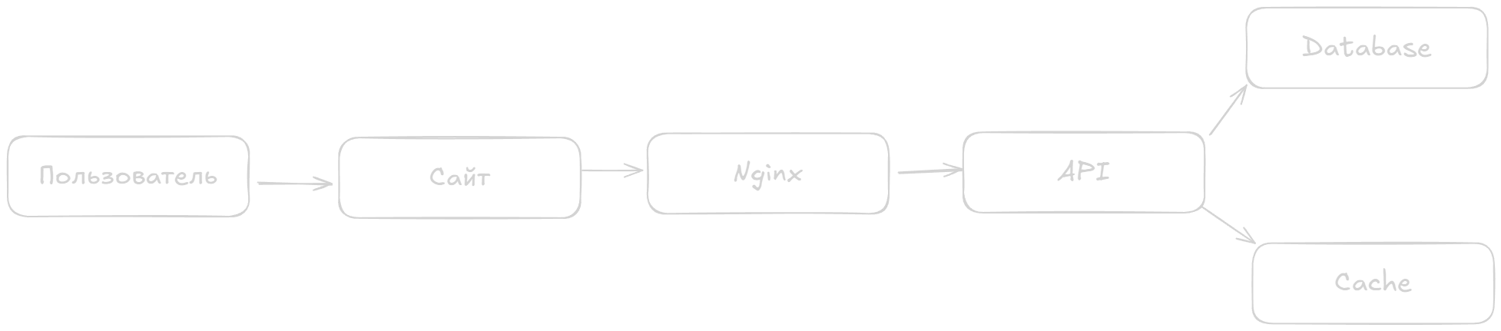
Архитектура проекта

Slide 5
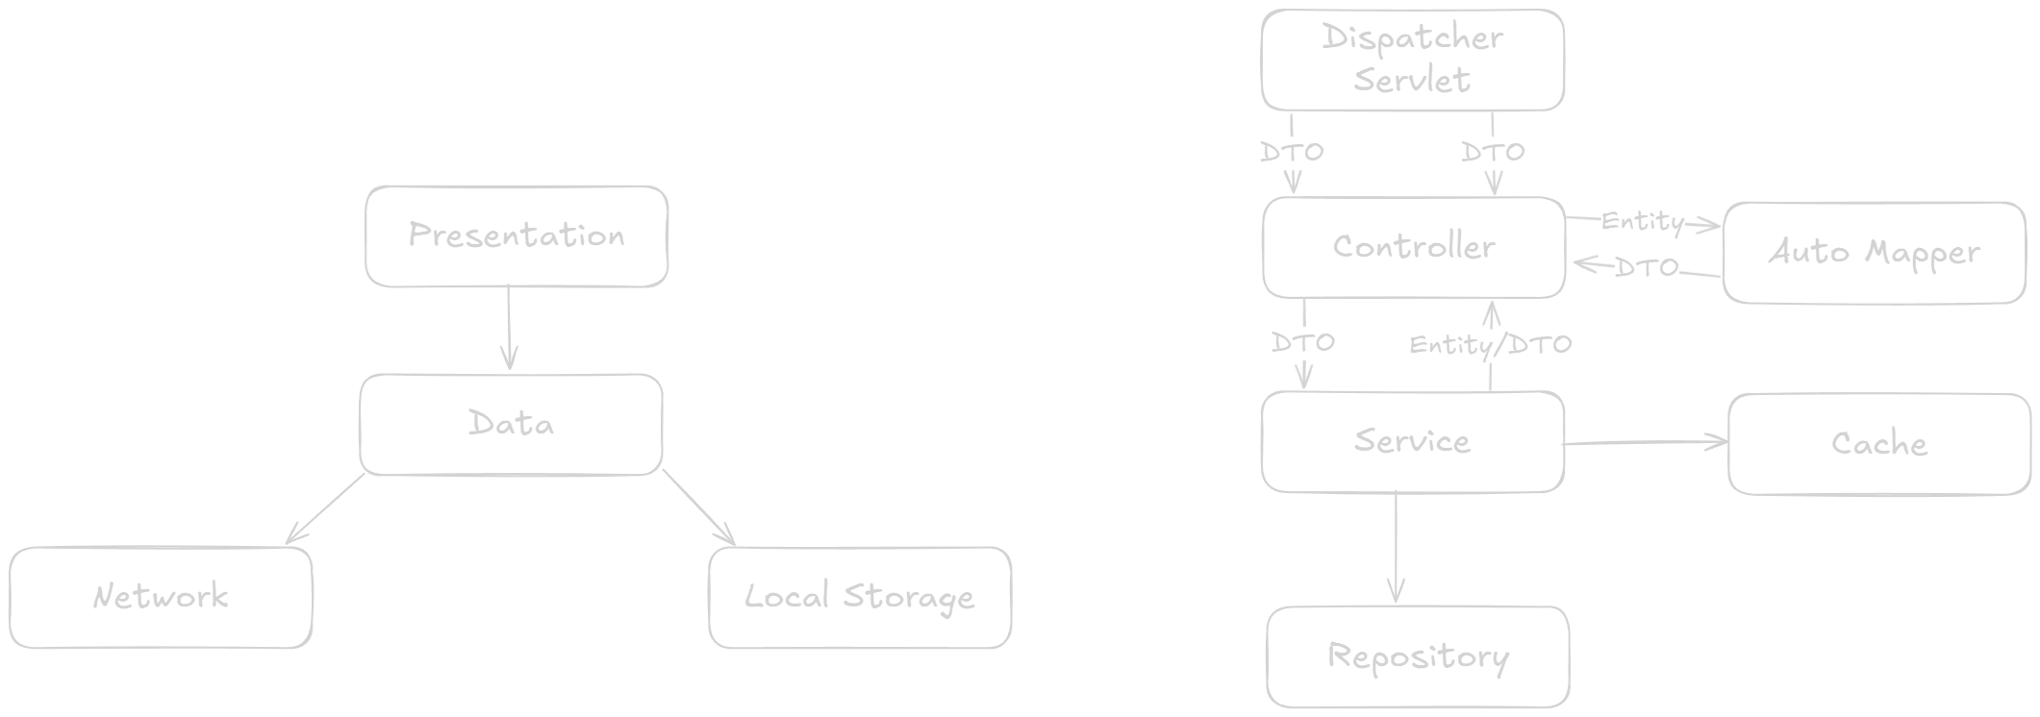
Архитектура

Slide 6



Применение
Оценка полей
Получение высокоточных данных

Slide 7



ДЕМОНСТРАЦИЯ
https://www.spotdiff.ru/

Slide 8

СПАСИБО ЗА ВНИМАНИЕ

